Slide 1
НАЗИВ РАДА: ВОЛИМ СВОЈ ВРТИЋ
УЗРАСТ: МЕШОВИТА ГРУПА , ГЕНЕРАЦИЈА 2015/2016
НАДЛЕЖНИ ВАСПИТАЧ: РЕЉА СЛАВКОВИЋ И МАРИЈА ПЕТРОВИЋ
МИ МАЛИ ЈЕДРЕЊАЦИ, УСПЕШНО ПЛОВИМО МОРЕМ
ЖИВОТА УЗ ПОМОЋ НАШЕГ БРОДА- ВРТИЋA ,,АКВИЦА“!

Slide 2
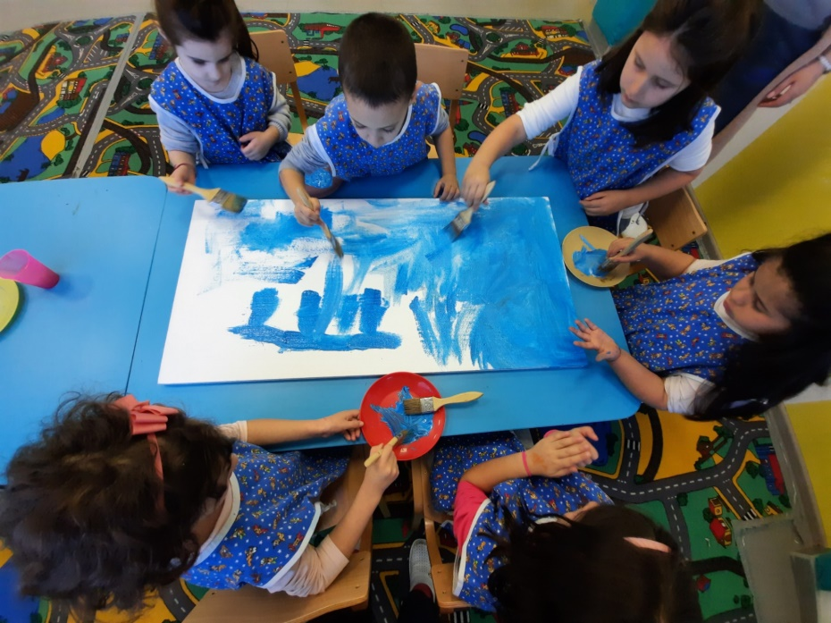
МИ МАЛИ ЈЕДРЕЊАЦИ, УСПЕШНО ПЛОВИМО МОРЕМ
ЖИВОТА УЗ ПОМОЋ НАШЕГ БРОДА- ВРТИЋA ,,АКВИЦА“!

Slide 3
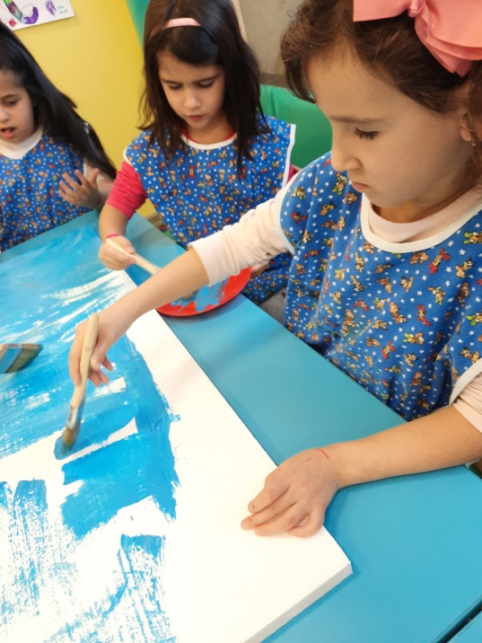
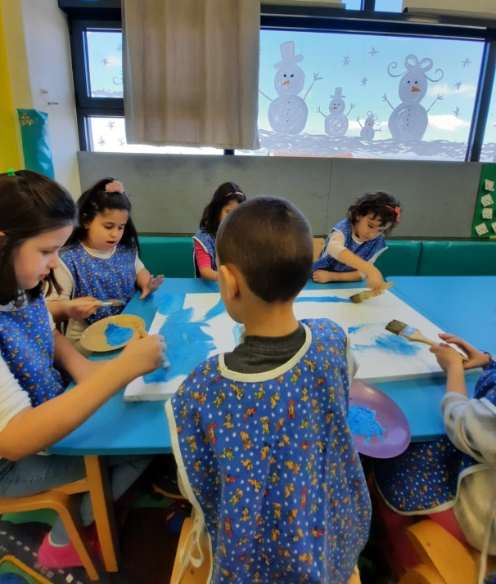
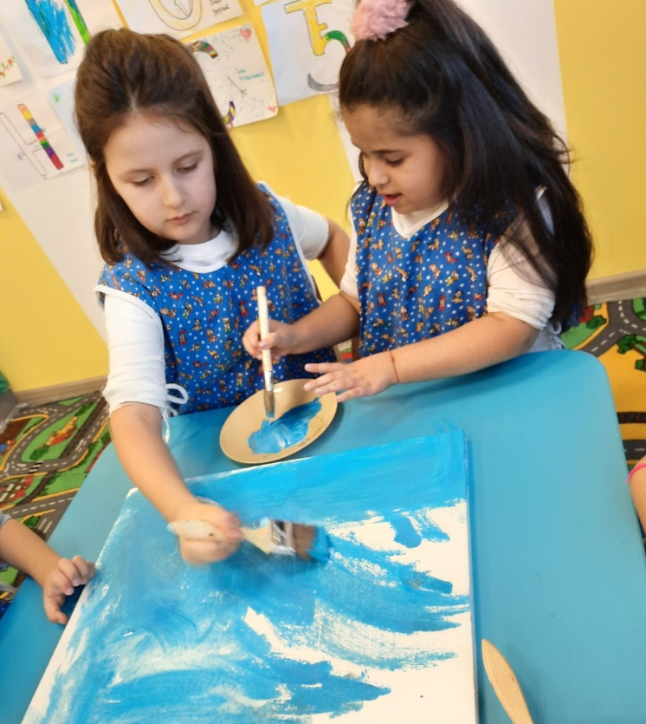
МИ МАЛИ ЈЕДРЕЊАЦИ, УСПЕШНО ПЛОВИМО МОРЕМ
ЖИВОТА УЗ ПОМОЋ НАШЕГ БРОДА- ВРТИЋA ,,АКВИЦА“!

Slide 4
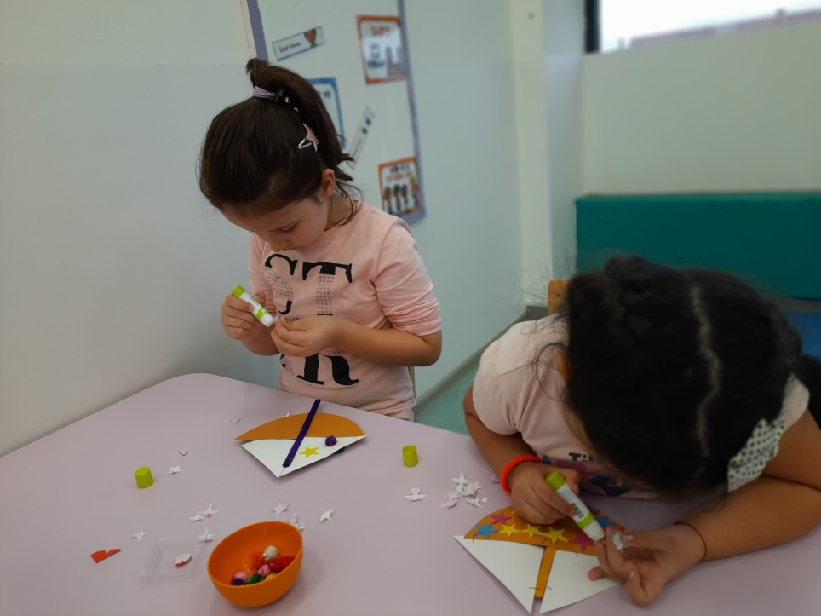
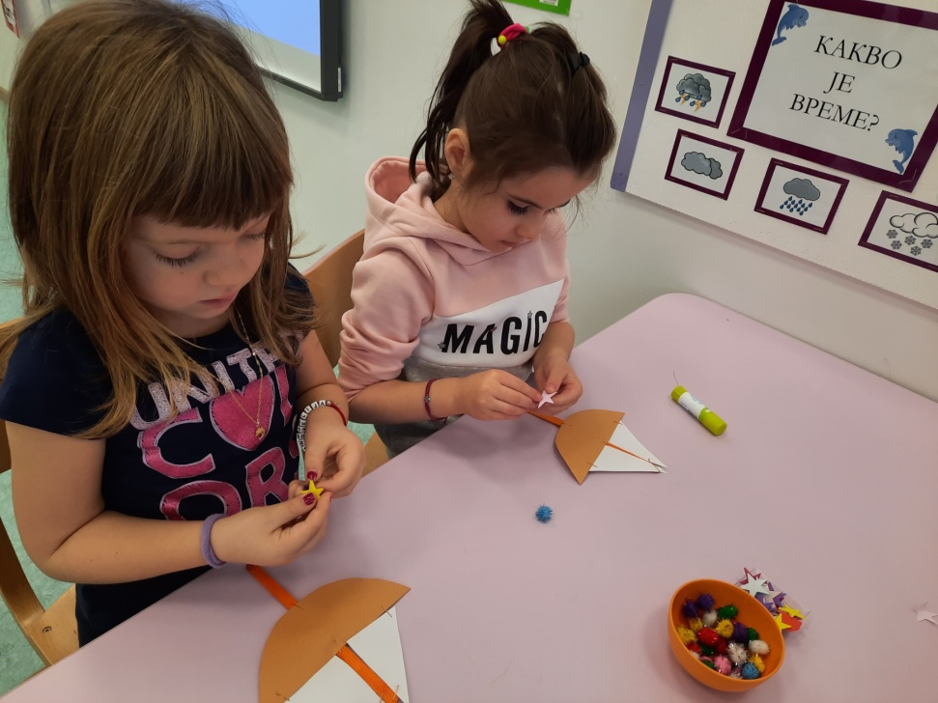
МИ МАЛИ ЈЕДРЕЊАЦИ, УСПЕШНО ПЛОВИМО МОРЕМ
ЖИВОТА УЗ ПОМОЋ НАШЕГ БРОДА- ВРТИЋA ,,АКВИЦА“!

Slide 5
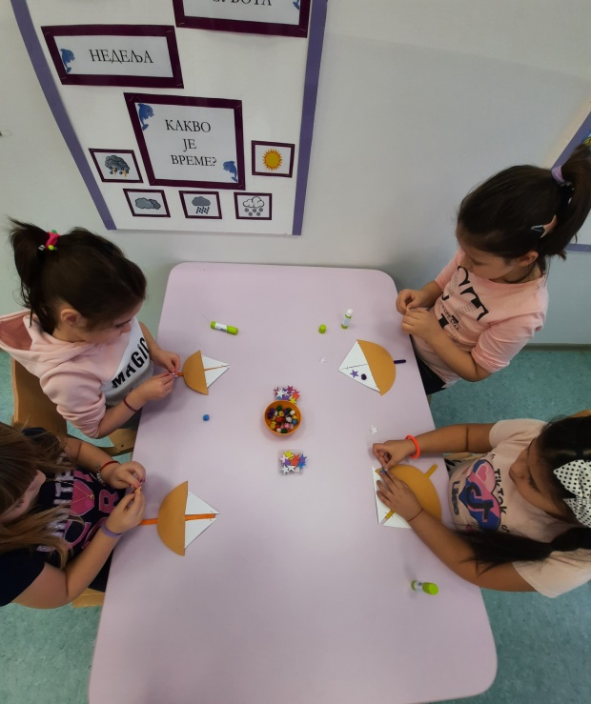
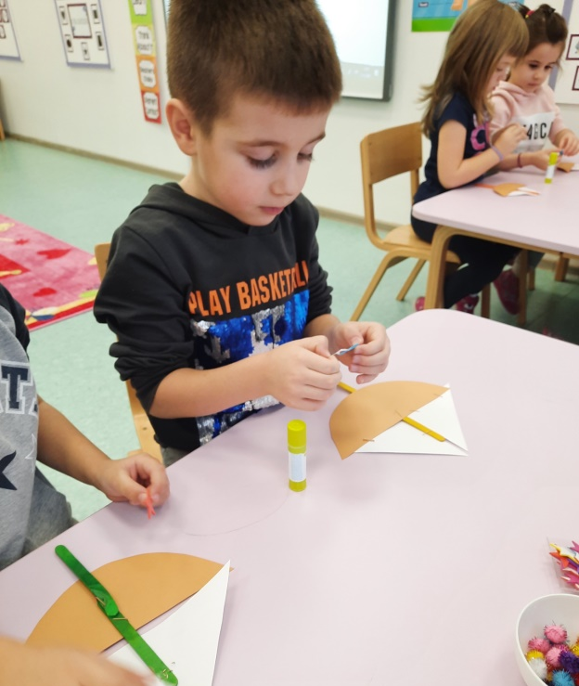
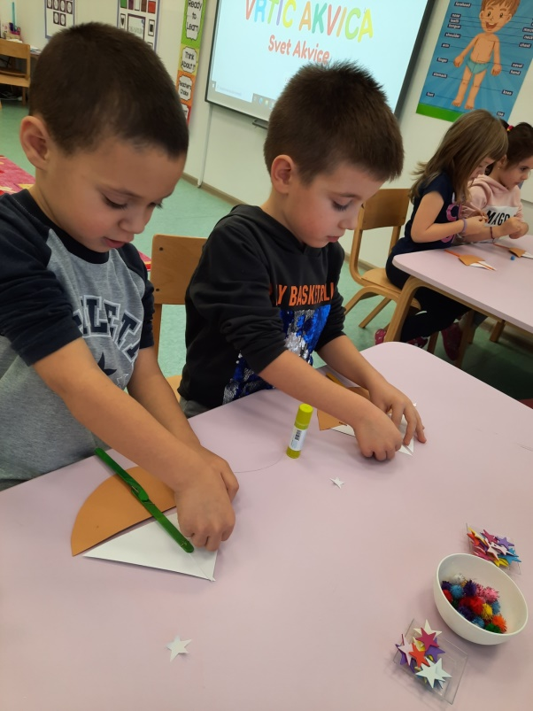
МИ МАЛИ ЈЕДРЕЊАЦИ, УСПЕШНО ПЛОВИМО МОРЕМ
ЖИВОТА УЗ ПОМОЋ НАШЕГ БРОДА- ВРТИЋA ,,АКВИЦА“!

Slide 6
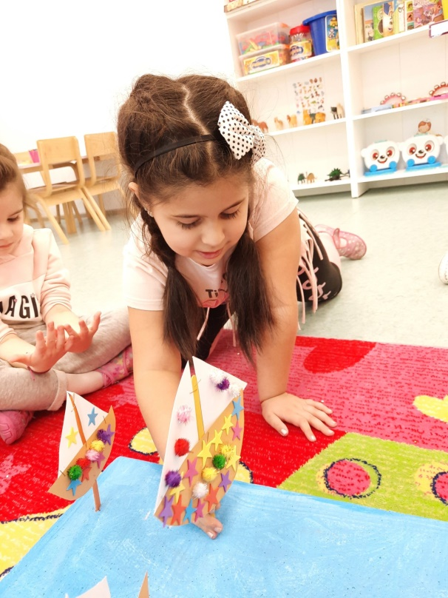
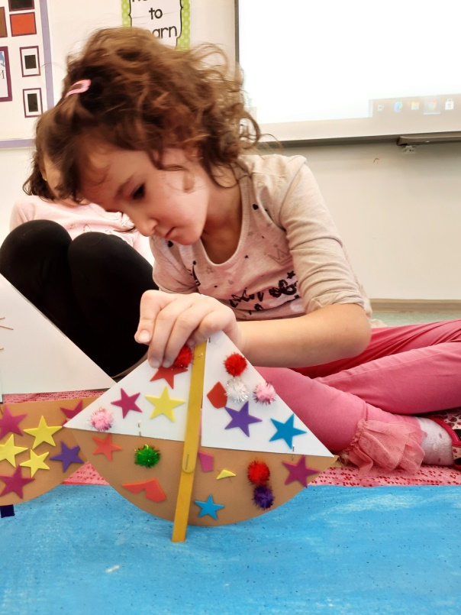
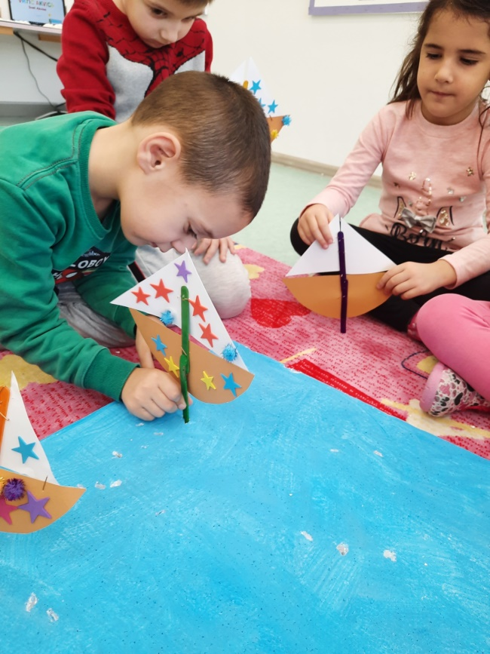
МИ МАЛИ ЈЕДРЕЊАЦИ, УСПЕШНО ПЛОВИМО МОРЕМ
ЖИВОТА УЗ ПОМОЋ НАШЕГ БРОДА- ВРТИЋA ,,АКВИЦА“!

Slide 7
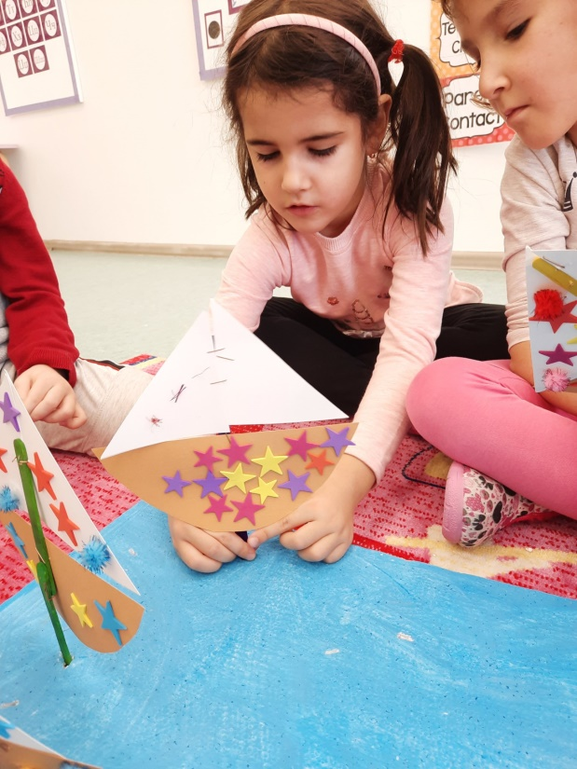
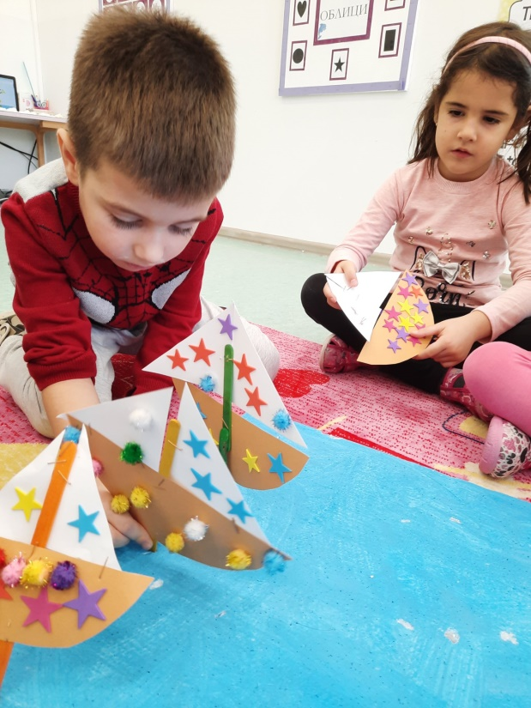
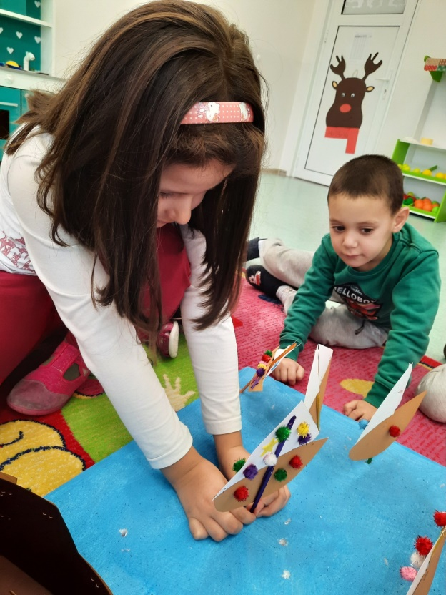
МИ МАЛИ ЈЕДРЕЊАЦИ, УСПЕШНО ПЛОВИМО МОРЕМ
ЖИВОТА УЗ ПОМОЋ НАШЕГ БРОДА- ВРТИЋA ,,АКВИЦА“!

Slide 8
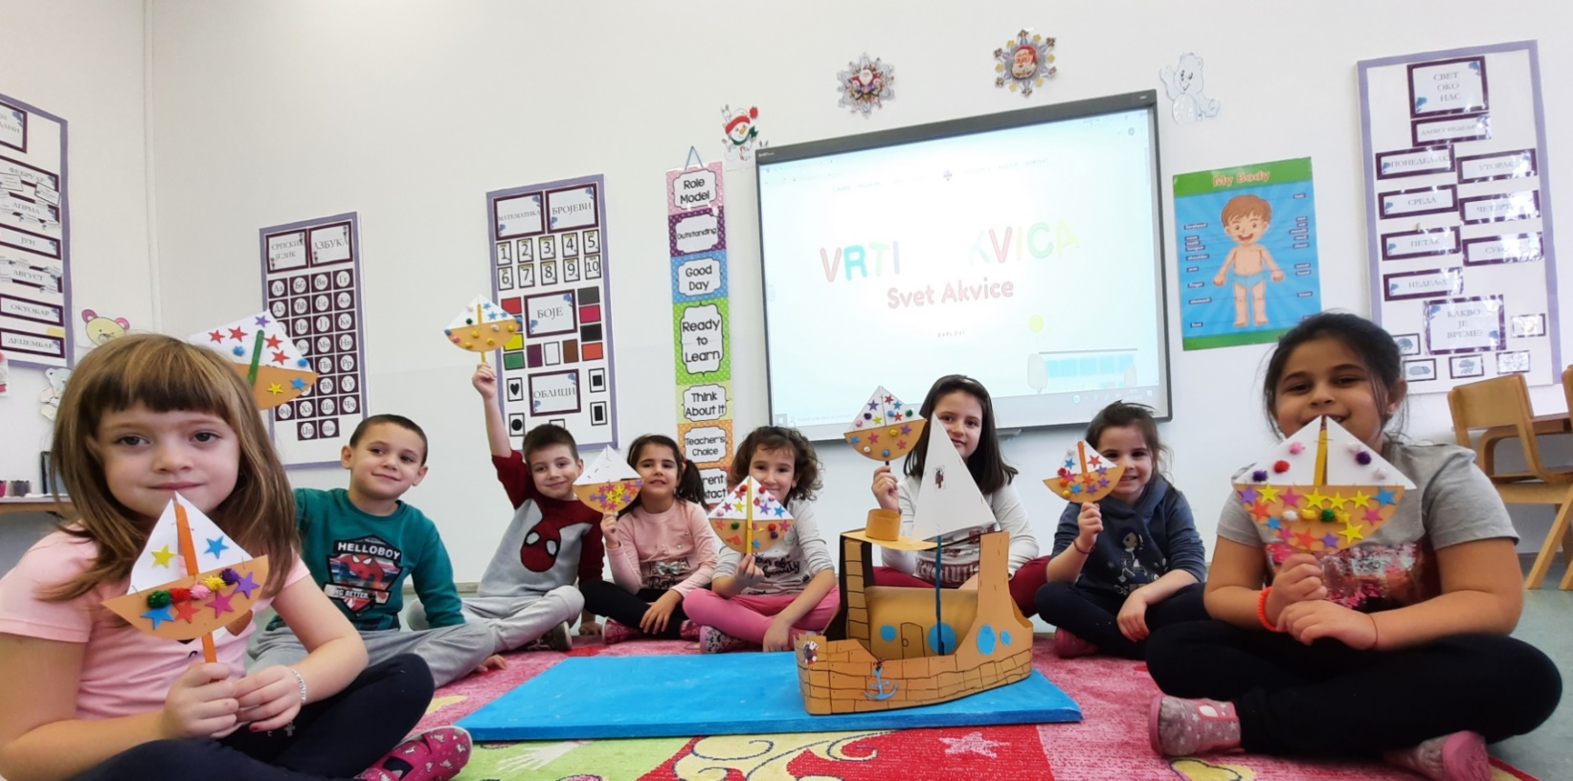
МИ МАЛИ ЈЕДРЕЊАЦИ, УСПЕШНО ПЛОВИМО МОРЕМ
ЖИВОТА УЗ ПОМОЋ НАШЕГ БРОДА- ВРТИЋA ,,АКВИЦА“!

Slide 9
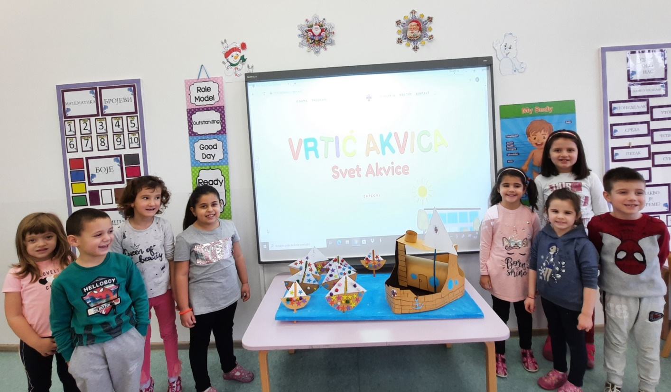
МИ МАЛИ ЈЕДРЕЊАЦИ, УСПЕШНО ПЛОВИМО МОРЕМ
ЖИВОТА УЗ ПОМОЋ НАШЕГ БРОДА- ВРТИЋA ,,АКВИЦА“!

Slide 10
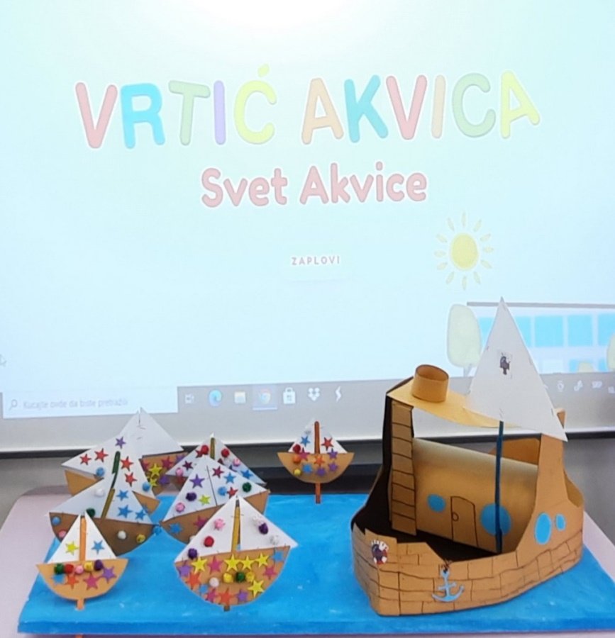
МИ МАЛИ ЈЕДРЕЊАЦИ, УСПЕШНО ПЛОВИМО МОРЕМ
ЖИВОТА УЗ ПОМОЋ НАШЕГ БРОДА- ВРТИЋA ,,АКВИЦА“!

